Slide 1


Facultad de Ciencias de la Salud
Bacteriología y Laboratorio Clínico
Identificación de la diversidad de parasporinas de Bacillus thuringiensis en organismos procariotas
Autor:
Paola Andrea Sánchez Murcia
Asesores:
Silvio Alejandro Lopez Pazos
Universidad Antonio Nariño
Sandra Monica Estupiñan Torres
Universidad Colegio Mayor de Cundinamarca
Bogotá D.C, Colombia
2021

Slide 2
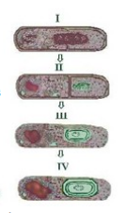
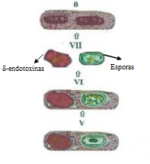
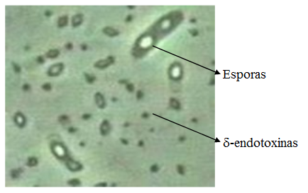
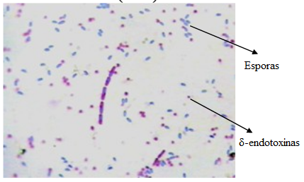
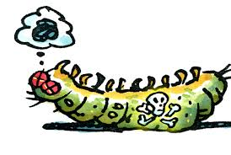
Bacillus thuringiensis
Biogénesis
Microscopía en contraste de fase (100x)
Bt con coloración de verde malaquita
Toxina cristalina (Cry) Toxina citolítica (Cyt)
Clasificación:
Reino: Eubacteria.
Familia: Bacillaceae.
Género Bacillus.
Especie: thuringiensis
(Resto R, 2016; npic, 2015)

Slide 3
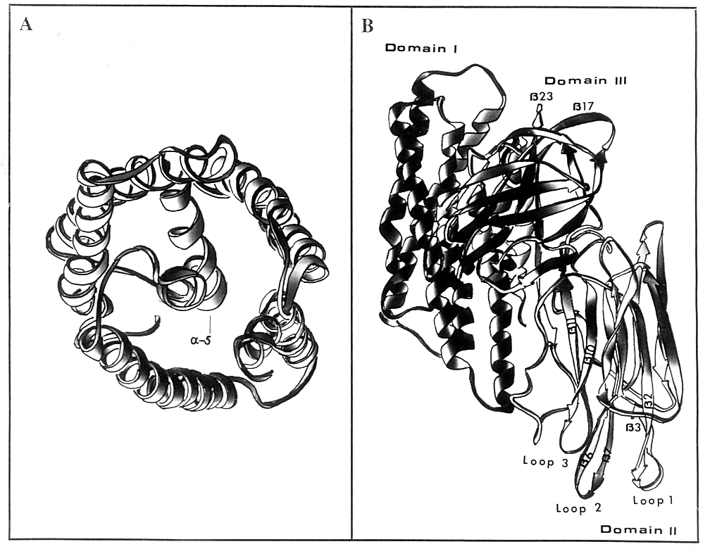
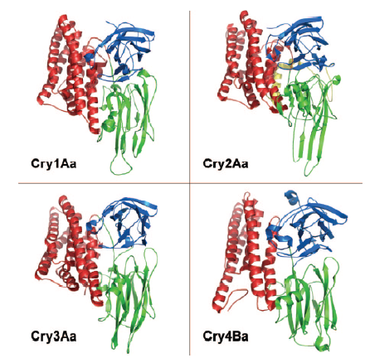
Proteínas Cry
(Pigott C, et al, 2007)
(Bravo A, 1997)
Coleoptera
Lepidoptera
Diptera
Hemiptera
El Dominio I (rojo) está involucrado en la formación de poro e inserción en membrana, mientras que los Dominios II (verde) y III (azul) tienen regiones particulares de interacción con receptores secundarios, lo cual les confiere especificidad

Slide 4
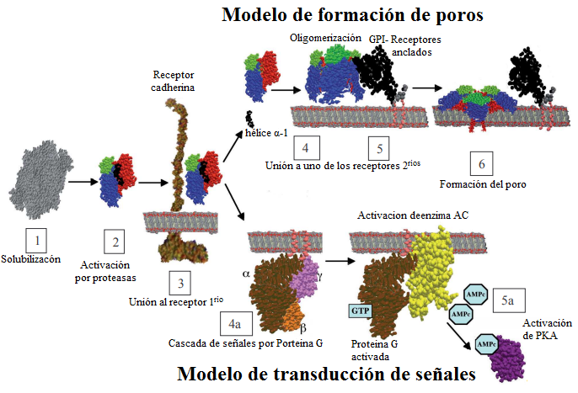
Modelos de modo de acción de proteínas Cry
(Del Toro G, 2010)

Slide 5
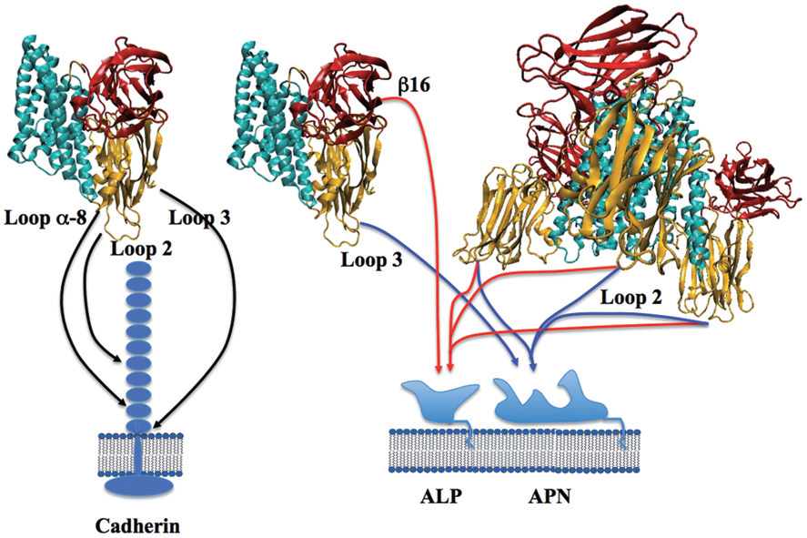
Regiones de unión de toxinas Cry a los receptores primarios y secundarios.
Regiones de unión de formas monoméricas y oligoméricas mapeadas en la toxina Cry1Ab a receptores de cadherina, fosfatasa alcalina (ALP) y aminopeptidasa-N (APN). La forma monomérica representada corresponde a la estructura tridimensional de Cry1Aa y la estructura oligomérica corresponde a la estructura trimérica de Cry4Ba
(Bravo A, et al, 2012)

Slide 6
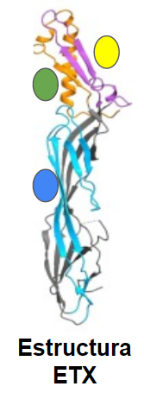
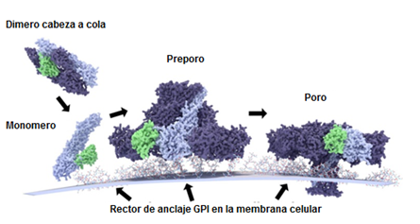
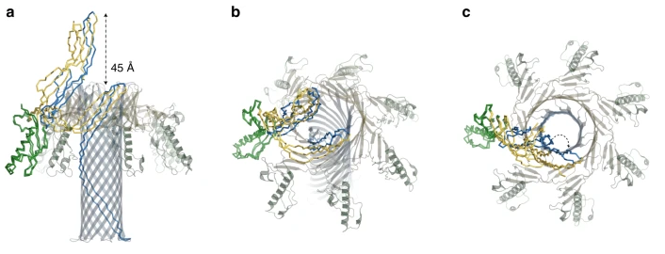
Modelo de acción de proteínas Mpp ETX/MTX
Dímero inactivo se oligomeriza y pasa a ser un monómero uniéndose a la membrana celular por medio por el dominio N-terminal al receptor de anclaje GPI, luego da lugar al preporo heptamerico y finalmente la formación del poro que da lugar a la lisis de la célula.
(Chris J et al,, 2021)

Slide 7
Parasporinas

Slide 8
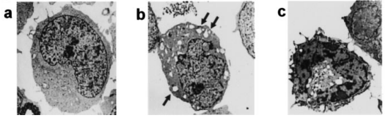
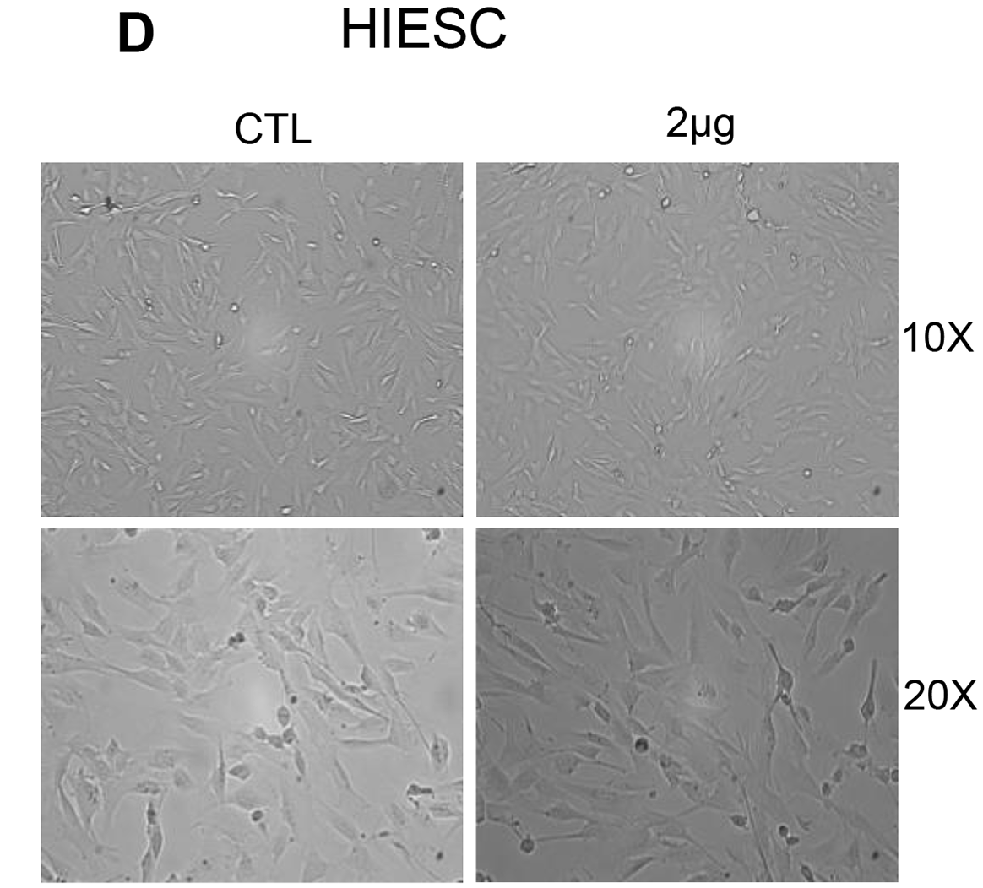
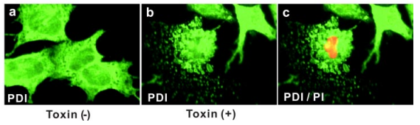
Efecto de las parasporinas en células cancerígenas y células sanas.
Nueva proteína Cry: Cry31Aa → PS1Aa
(Kitada, S, et al, 2006; Brasseur K, et al, 2015)

Slide 9
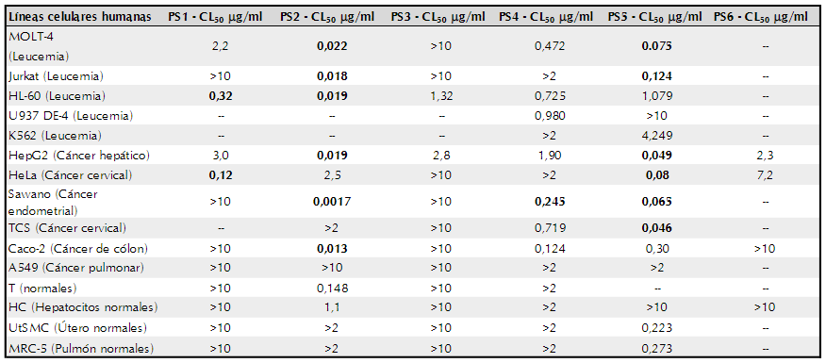
Citotoxicidad de cuatro familias de parasporinas (PS) sobre diferentes líneas celulares.
(Velásquez L, et al, 2018)

Slide 10
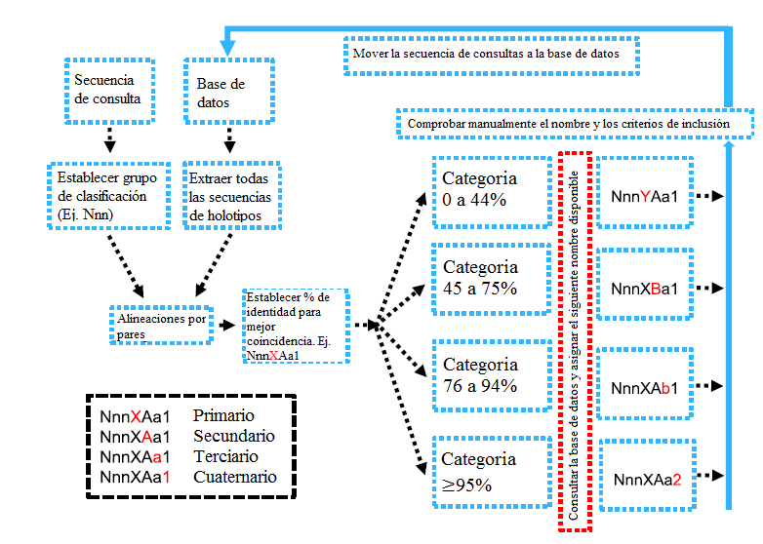
Nomenclatura de parasporinas
PSXAa1
PSXAa1
PSXAa1
PSXAa1
PSXAa1
PSXAa1
PSXAa1
PSXAa1
(Crickmore N, et al, 2020)

Slide 11
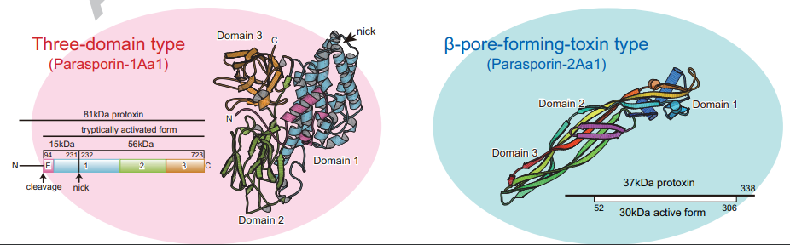
Parasporinas
Parasporina 1
Parasporina 3
Parasporina 6
Parasporina 2
Parasporina 4
Parasporina 5

Slide 12

Propiedad intelectual
Hace referencia a marcas, patentes, diseños industriales, derecho de autor (o copyright) y otros tipos de bienes intangibles que se originan en las creaciones de la mente y, en su sentido más amplio, no tienen una forma física

Slide 13
Objetivos
Objetivo general
Comprender la diversidad de proteínas tipo parasporina de Bacillus thuringiensis en genomas procariotas .
Objetivos específicos
• Identificar proteínas que son similares a las parasporina de Bacillus thuringiensis en genomas de bacterias y arqueas.
• Establecer características bioquímicas de las proteínas tipo parasporina de Bacillus thuringiensis.
• Revisar el estado de la propiedad intelectual de parasporinas de Bacillus thuringiensis.

Slide 14
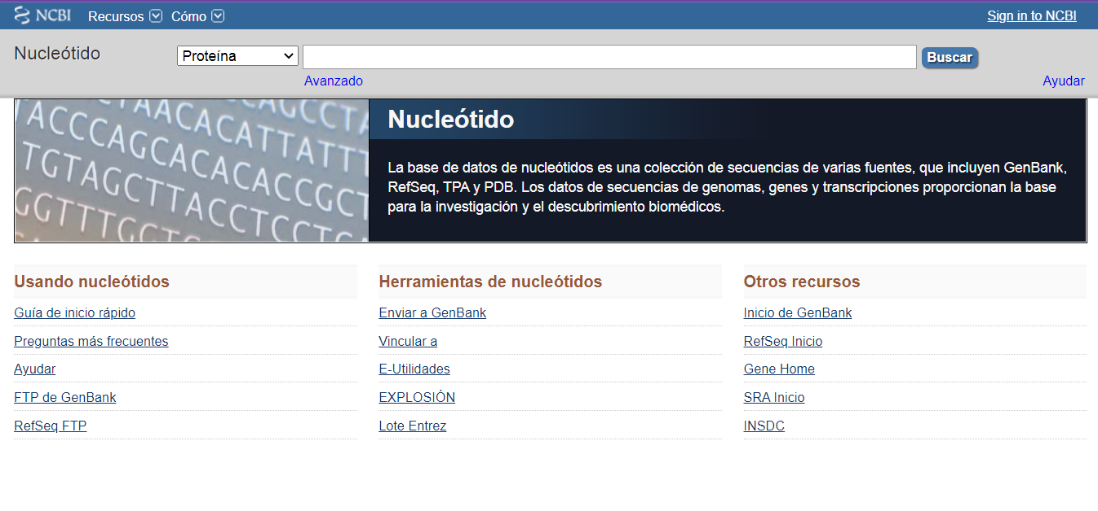
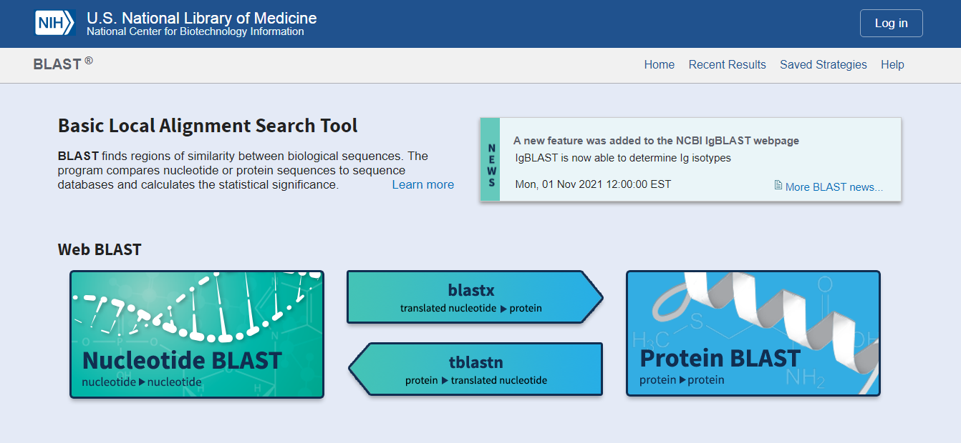
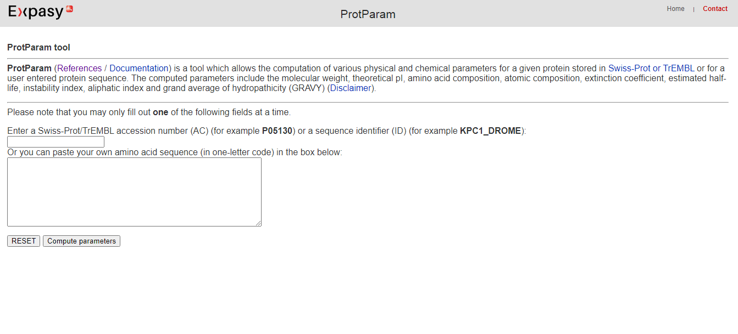

Técnicas y procedimientos
Secuencias de parasporinas
Análisis con BLAST-P
Análisis bioquímico con ProtParam
Búsqueda de patentes con THE LENS

Slide 15
Resultados y discusión

Slide 16
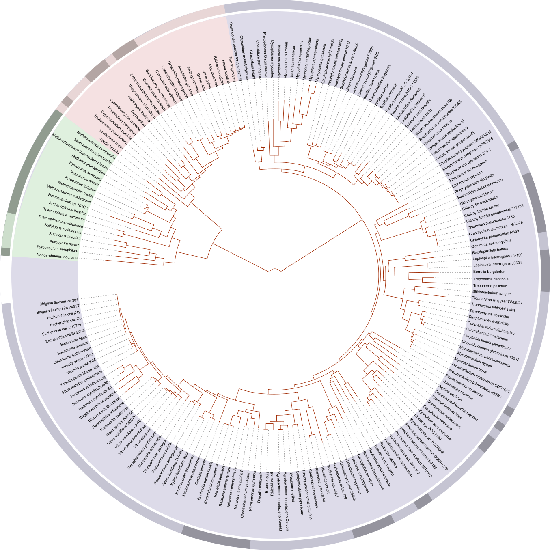
Resultados
Discriminacion por cobertura ≥60%, valores de identidad ≥20 y Error cercano a 0.
Selección de 78 géneros de bacterias y 12 géneros arqueas .
Resultado final: 16 secuencias de bacterias y 3 de arqueas similares a PS .
Secuencias FASTA de las 19 PS.
Parámetros: PSI-BLAST y matriz BLOSUM 62 .
(Letunic I, 2021)

Slide 17
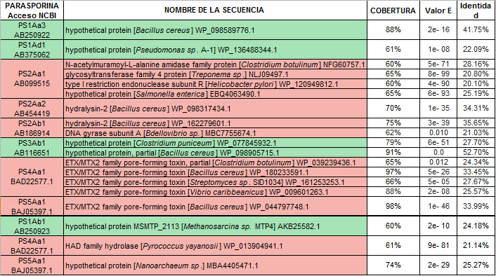
Proteínas tipo parasporinas seleccionadas a partir del análisis en PSI-BLAST. En verde están identificadas las PS y proteína tipo PS Cry y rosado las Mpp. Las 3 últimas filas corresponde a secuencias de arqueas

Slide 18
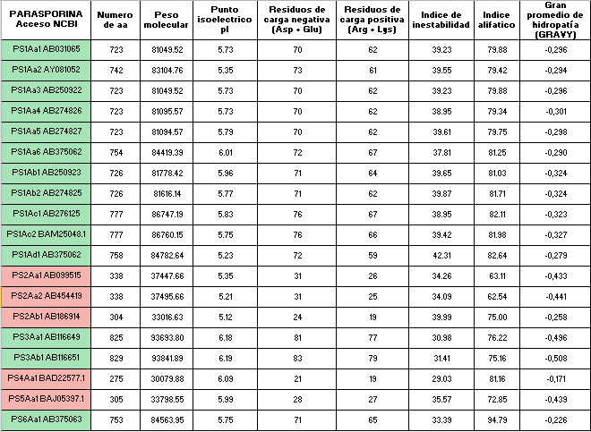
Caracterización bioquímica de las parasporinas. En verde están identificadas las PS Cry y rosado las Mpp

Slide 19
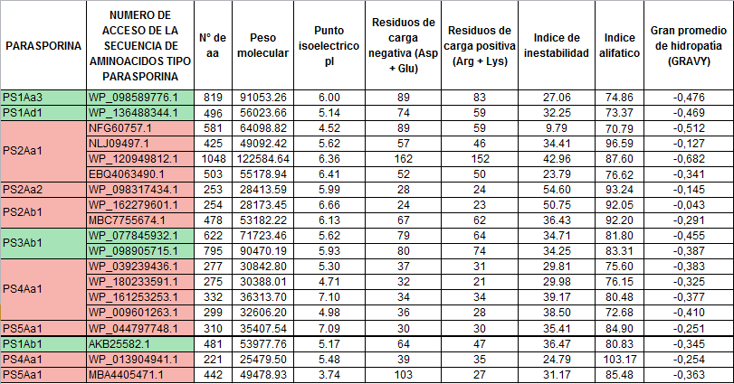
Caracterización bioquímica de las secuencias tipo PS. En verde están identificadas las PS y proteína tipo PS Cry y rosado las Mpp.

Slide 20
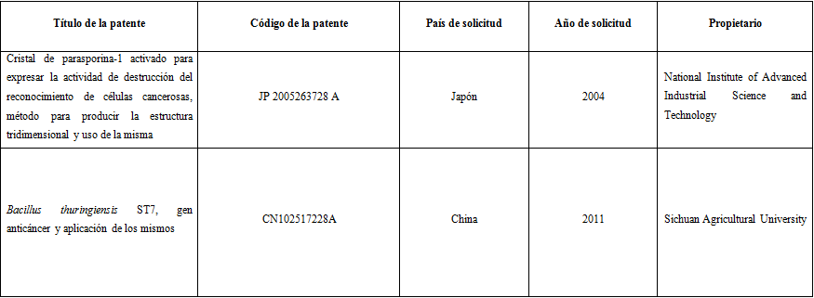
PATENTES

Slide 21
Conclusiones
A partir de este proyecto se identificó que otros 4 microorganismos producen proteínas con una similaridad significativa con respecto a las parasporinas.
Se pudo determinar que las PS y las proteínas tipo parasporina cuentan con actividad intracelular, son proteínas estables, resistentes a cambios repentinos en su estructura física o química además de ser hidrofílicas.
En este trabajo se encontraron patentes activas registradas en Japón y China de hace 11 años, con respecto a Latinoamérica no hubo resultados, por tanto ya que algunos temas han quedado abiertos para más investigación se puede empezar a explorar a fondo y contribuir con esto que promete ser una alternativa al tratamiento del cáncer.

Slide 22

MINISTERIO DE CIENCIA, TECNOLOGIA E INNOVACION- MINCIENCIAS.
Proyecto N°802-2018 “Identificación de parasporinas de Bacillus thuringiensis, para determinar su mecanismo de acción sobre células de cáncer de cuello uterino, y su perspectiva de producción en plantas”
Agradecimiento a:

Slide 23
Referencias
National Pesticide Information Center, Bacillus thuringiensis general fact sheet, February 2015
Crickmore N, Berry C, Panneerselvam S, MishraR, Connor T, Bonning B. A structure-based nomenclature for Bacillus thuringiensis and other bacteria-derived pesticidal proteins [Internet]. J.l of Invertebrate Pathology. 2020 [17 Mar 2021], Vol. 107438, pp. 1-5
Okumura S, Ohba M, Mizuki E, Crickmore N, Côté J.C, Nagamatsu Y, Kitada S, Sakai H, Harata K and Shin T. "Parasporin nomenclature" (2010)
Del Toro G. Caracterización del espectro de acción de la toxina CryAbMod, activa contra insectos resistentes, y su comparación con la toxina convencional CryAbMod de Bacillus thuringiensis [Resis pregrado Biólogo]. México: Universidad Nacional Autónoma de México; 2010.
Reyes J. Obtención de parasporinas de Bacillus thuringiensis cepas CL9-1 CL9-3 Y CL9-21 con actividad citotóxica para células de origen neoplásico [Trabajo de grado Maestría en ciencias con orientación en microbiología aplicada]. México: Universidad Autónoma de nuevo León Facultad de ciencias químicas; 2016.
http://eprints.uanl.mx/14439/1/1080252167pdf
Velasquez L, Rojas , Ceron J, Proteínas de Bacillus thuringiensis con actividad citotóxica: Parasporinas, Rev. Colomb . Biotecnol. (2018)Vol. 20 (2) 2018, 89 -100
Pigott C, Ellar D. Role of Receptors in Bacillus thuringiensis Crystal Toxin Activity. Microbiol Mol Biol Rev [Internet]. 2007 [cited 19 Feb 2021], Vol. 71, (2), pp. 255-281
Bravo A. Phylogenetic Relationships of Bacillus thuringiensis d-Endotoxin. J. of Bacteriology [Internet]. 1997 [Cited Feb 19 2021], Vol. 179, (9), pp. 2973-2801
Bravo A, Gómez I, Porta H, García-Gómez B, Rodriguez-Almazan C, Pardo L, et al. Evolution of Bacillus thuringiensis Cry toxins. J Biotechnology & Applied Microbiology [Internet]. 2012 [Cited 19 sept 2020], Vol. 6, (1), pp. 17-26.
Chris J. Lacomel, Michelle A, Bradley A. Branching out the aerolysin, ETX/MTX-2 and Toxin_10 family of pore forming proteins. J.Invertebr.Pathol. [Internet]. 2021 [Cited 24 Aug 2021], págs. 1-9.

Slide 24
GRACIAS.

